Slide 1
Художественный труд. Тема: «Военный самолёт»
Цель: учить детей рисовать военный самолет при помощи простого карандаша и гуаши.
Задачи: расширять познавательные способности детей; развивать творчество, фантазию, аккуратность; развивать мелкую моторику рук, логическое мышление, умение доводить начатое дело до конца; воспитывать позитивные эмоции от рисования, любовь к отечеству.

Slide 2
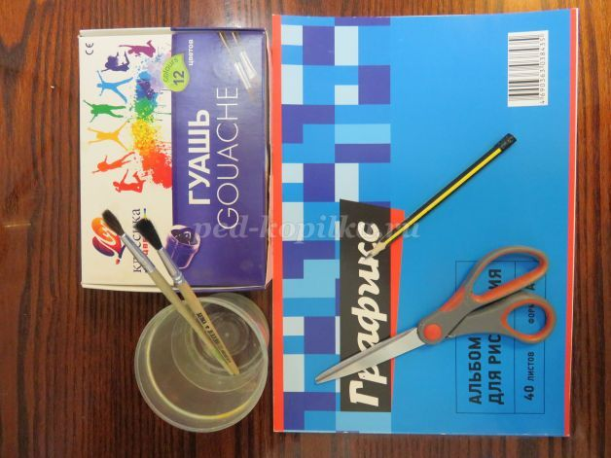
Материалы: два белых листа плотной бумаги, гуашь, кисти № 4 и № 5, стаканчик для воды, простой карандаш, ножницы.

Slide 3
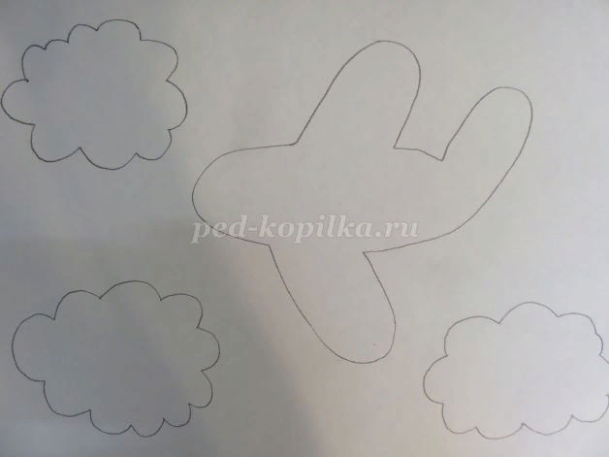
Ход работы:
1. Возьмём один лист белой бумаги и нарисуем на нём самолёт и три облачка (можно воспользоваться этим шаблоном)

Slide 4
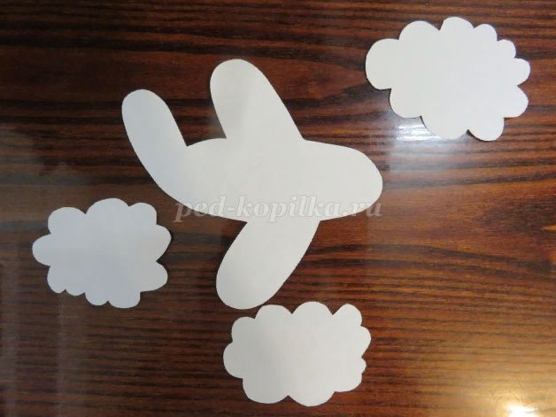
2. Вырежем ножницами получившиеся детали.

Slide 5
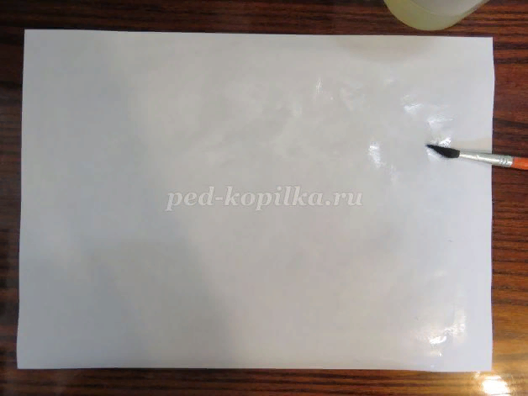
3. Возьмём второй чистый лист бумаги и хорошо намочим его с помощью кисти и воды.

Slide 6
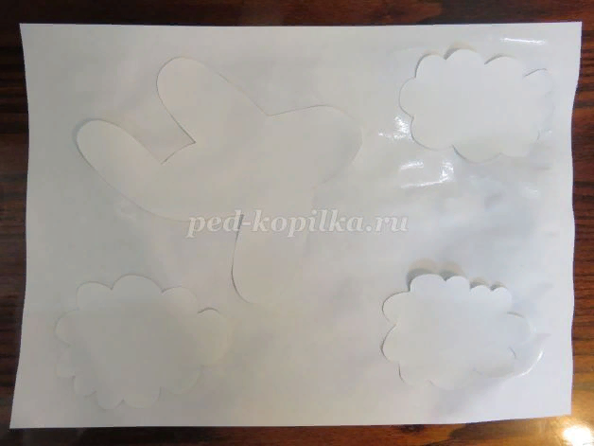
4. На влажный лист бумаги приложим вырезанные детали, так чтобы они прилипли.

Slide 7
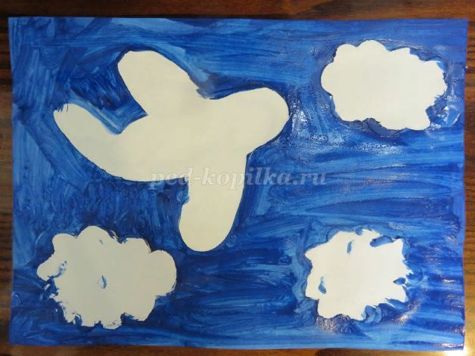
5. Синей гуашью раскрасим фон вокруг деталей.

Slide 8
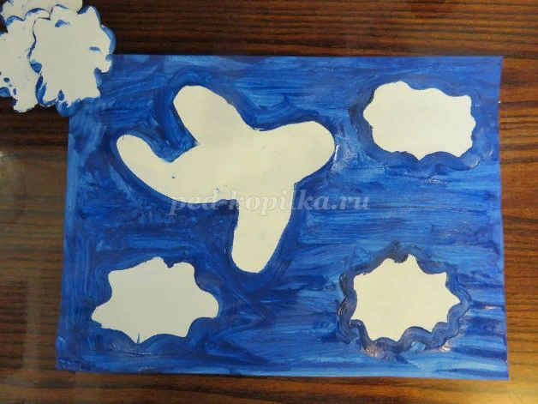
6. Уберём детали и увидим не прокрашенный самолёт и облака.

Slide 9
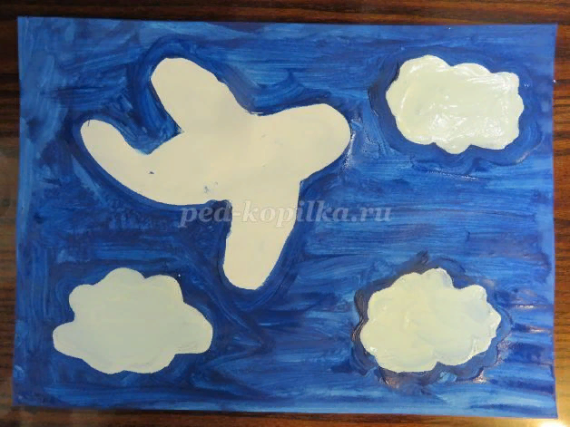
7. Раскрасим облака белой краской.

Slide 10
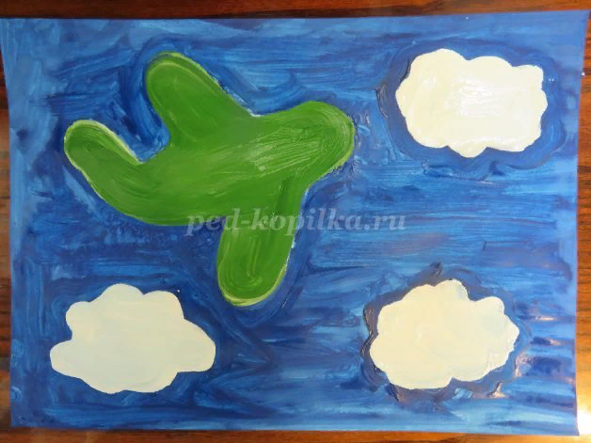
8. Раскрасим самолёт зелёной краской

Slide 11
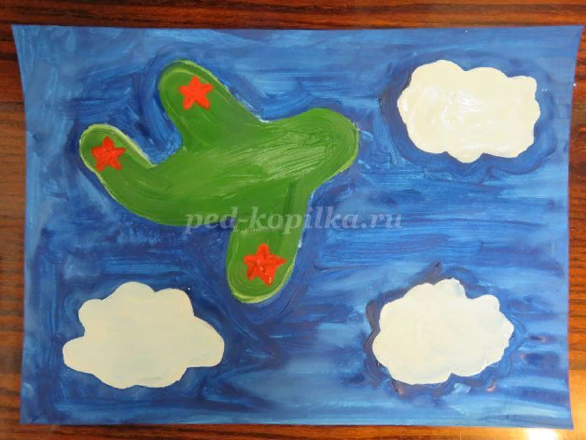
9. На самолёте нарисуем три красных звезды.

Slide 12
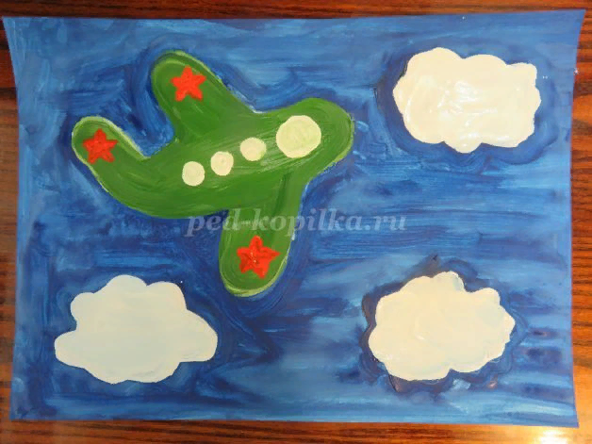
10. Самостоятельно прорисуем белой краской иллюминаторы.

Slide 13
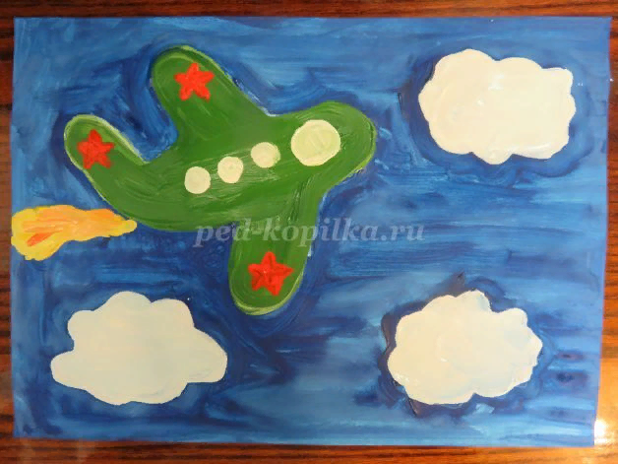
11. Нарисуем жёлто-красный дым сзади самолёта. Вот наш рисунок «Военный самолёт» и готов.
ped-kopilka.ru

